Slide 1
Задачи SSH
Выполнили: Круглик А., Колганов Р., Компанищенко Н.

Slide 2
Задание
1.Необходимо осуществить вход в удаленную систему Linux
2.Необходимо скопировать на удаленный сервер локальный текстовый документ с вашего компьютера в папку /home/public, в которой пользователь имеет права на запись.Используйте SCP
3.Сравните эти 2 файла, локальный файл с файлом на сервере, по ssh
4.Проделайте противоположную операцию. Вам необходимо загрузить файл с сервера на ваш компьютер. Файл,test.txt, находится в /home/public. Используйте SCP.
5.Пользователя сильно раздражает необходимость вводить пароль при каждом SSH соединении. Поэтому необходимо авторизоваться с помощью public и private ключей. Используйте ssh-keygen
6.Проверьте корректность прав доступа к файлам ключей сервера sshd; файлы публичных ключей должны читаться любым пользователем, а файлы закрытых ключей - только пользователем root.
7.Используйте ssh-agent для генерации пары ключей, для того чтобы не вводить ключевую фразу
8.Удалить строку в файле на сервере по ssh
9.Необходимо исправить ошибку "Permissions are too open … private key will be ignored"

Slide 3
Задача №1
Необходимо осуществить вход в удаленную систему Linux
1. Реализация
Пользователь осуществляет попытку входа с помощью команды ssh, если данная команда оказывается в истории bash, то остается проверить действительно ли был осуществлен вход. Для этого используется команда last, которая показывает последнего подключившегося пользователя. Если подключение по ssh не удалось(например неправильный ввод пароля), то проверка содержимого last это продемонстрирует. После подключения пользователь выходит из ssh командой exit
2. Ожидаемое решение задачи
ssh box@localhost
далее ожидается ввод пароля: box
и выход: box
3. Возможные попытки обмана системы
Пользователь может попробовать подменить историю команд (или например ее удалить), но тогда все равно не пройдет проверку на подключение.

Slide 4
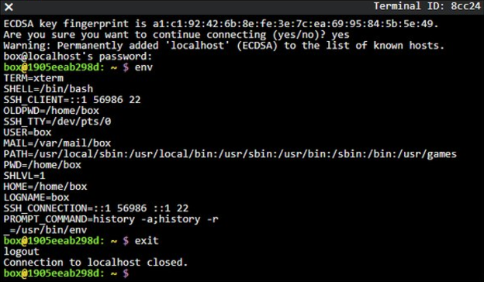
Пример реализации задачи №1

Slide 5
Задача №2
Необходимо скопировать на удаленный сервер локальный текстовый документ с вашего компьютера в папку /home/public, в которой пользователь имеет права на запись. Используйте SCP
1. Реализация
Для папки /home/public установлены права доступа для пользователя vasya с паролем от пользователя vasya. Запрещается заходить по ssh, поэтому единственным способом что-то положить в папку – scp(или конвейер с ssh, которым и является scp).
2. Ожидаемое решение задачи
scp pi_course_rools.txt vasya@localhost:/home/public
далее ожидается ввод пароля: vasya
3. Возможные попытки обмана системы
Пользователь может сменить user’a с box на vasya, тем самым получить доступ к файлам. Проблема решается подменой системного вызова su

Slide 6
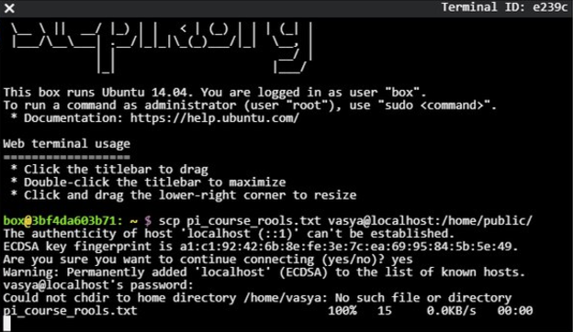
Пример реализации задачи №2

Slide 7
Задание №3
Сравните эти 2 файла, локальный файл с файлом на сервере, по ssh - задача
1. Реализация
Проверяется существование файла result.txt, который получен от использования команды diff. Содержимое файла проверяется проделыванием этого же сравнения в тестовом скрипте.
2. Ожидаемое решение задачи
ssh vasya@localhost ‘cat /home/vasya/remote_file.txt’ | diff - /home/box/local_file.txt > /home/box/result.txt
далее ожидается ввод пароля: vasya
3. Возможные попытки обмана системы
Пользователь может удалить файл remote_file.txt (ssh vasya@localhost ‘cat /home/vasya/remote_file.txt’), однако проверка на соответствия файлов тогда не пройдет. Затем с таким же методом он может создать файл с тем же именем занести в него данные и сравнить, однако даже при такой ситуации проверка сработает.
Также пользователь может скопировать файл remote_file.txt и сравнить, однако считается что пользователь научится этому только в следующем задании, а также это не противоречит логике задания

Slide 8
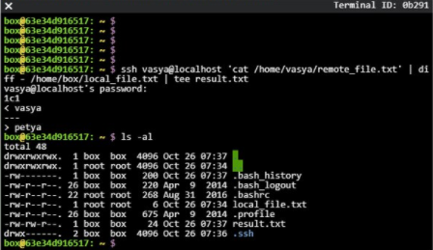
Пример реализации задачи №3

Slide 9
Задание №4
Проделайте противоположную операцию. Вам необходимо загрузить файл с сервера на ваш компьютер. Файл, test.txt, находится в /home/erdos. Используйте SCP.
1. Реализация
Такая же как и во 2 задании, изменена лишь генерация файлов
2. Ожидаемое решение задачи
scp erdos@localhost:/home/erdos/block_and_anton.txt /home/box
далее ожидается ввод пароля: erdos
3. Возможные попытки обмана системы
Аналогичные 2 заданию

Slide 10
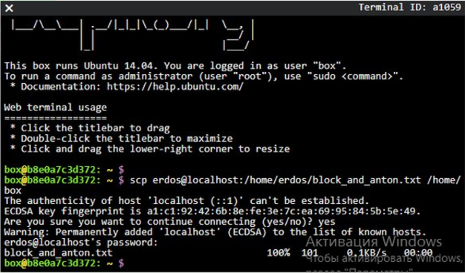
Пример реализации задачи №4

Slide 11
Задание №5
Пользователя сильно раздражает необходимость вводить пароль при каждом SSH соединении. Поэтому необходимо авторизоваться с помощью public и private ключей. Используйте ssh-keygen
1. Реализация
Проверяется наличие команд ssh-keygen и ssh-copy-id. Далее проверяется наличие созданных ключей и их соответствие в на локальном и удаленном пользователе. Далее осуществляется повторный вход
2. Ожидаемое решение задачи
ssh-keygen
считается что в этой команде ничего настраивать пользователь не будет
ssh-copy-id dima@localhost
далее ожидается ввод пароля: guba
ssh dima@localhost
3. Возможные попытки обмана системы
Пользователь может попытаться самостоятельно прописать ключи, однако проверка на наличие команд в истории не позволит таким образом решить задачу

Slide 12
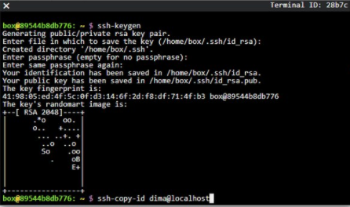
Пример реализации задачи №5

Slide 13
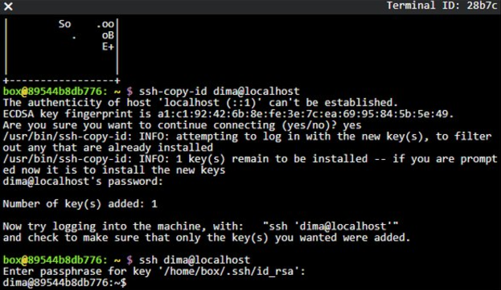

Slide 14
Задание №6
Проверьте корректность прав доступа к файлам ключей сервера sshd; файлы публичных ключей должны читаться любым пользователем, а файлы закрытых ключей - только пользователем root.
1. Реализация
Меняются права для ключей в папке etc/ssh. От пользователя требуется их восстановить
2. Ожидаемое решение задачи
sudo chmod 600 /etc/ssh/ssh_host_dsa_key
sudo chmod 644 /etc/ssh/ssh_host_dsa_key.pub
sudo chmod 600 /etc/ssh/ssh_host_ecdsa_key
sudo chmod 644 /etc/ssh/ssh_host_ecdsa_key.pub
sudo chmod 600 /etc/ssh/ssh_host_ed25519_key
sudo chmod 644 /etc/ssh/ssh_host_ed25519_key.pub
3. Возможные попытки обмана системы
Проверяющая платформа падает, если изменить права в файлах ssh_host_rsa_key и ssh_host_rsa_key.pub. По всей видимости – это некоторое ограничение самого linux challenge

Slide 15
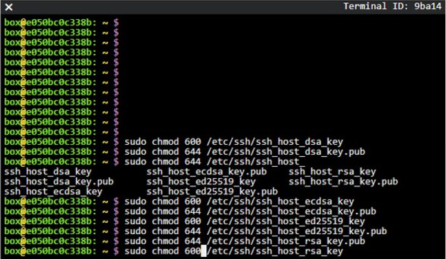
Пример реализации задачи №6

Slide 16
Задание №7
Используйте ssh-agent для генерации пары ключей, для того чтобы не вводить ключевую фразу
1. Реализация
Меняются права для ключей в папке etc/ssh. От пользователя требуется их восстановить
2. Ожидаемое решение задачи
sudo chmod 644 /etc/ssh/ssh_host_dsa_key
sudo chmod 600 /etc/ssh/ssh_host_dsa_key.pub
sudo chmod 644 /etc/ssh/ssh_host_ecdsa_key
sudo chmod 600 /etc/ssh/ssh_host_ecdsa_key.pub
sudo chmod 644 /etc/ssh/ssh_host_ed25519_key
sudo chmod 600 /etc/ssh/ssh_host_ed25519_key.pub
3. Возможные попытки обмана системы
Подменить скрипт ssh-add -l на свой, но, если человек способен это сделать, то он и так хорошо разбирается

Slide 17
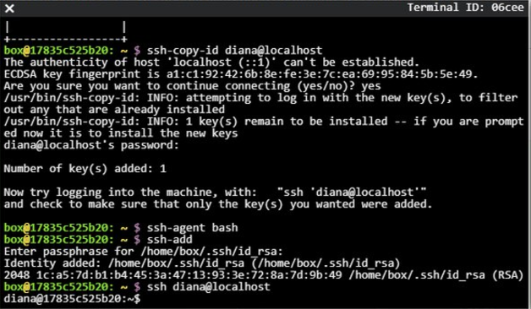
Пример реализации задачи №7

Slide 18
Задание №8
Удалить строку в файле на сервере по ssh
1. Реализация
Создан файл remote_file.txt в котором нужно удалить 3 строку.
2. Ожидаемое решение задачи
У задачи есть множество способов решения, самый простой:
vim scp://vasya@localhost//home/vasya/remote_file.txt
далее при помощи редактора vim удаляется 3 строка
3. Возможные попытки обмана системы
Так как пользователь не имеет доступа к ответу, а изменение файла слишком простое, то как такового способа обмана нет по определению.

Slide 19
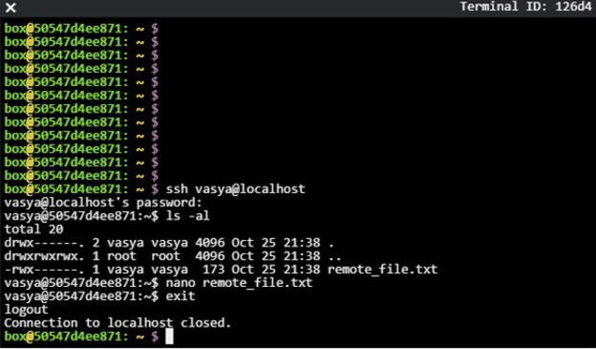
Пример реализации задачи №8

Slide 20
Задание №9
Необходимо исправить ошибку "Permissions are too open … private key will be ignored

Slide 21
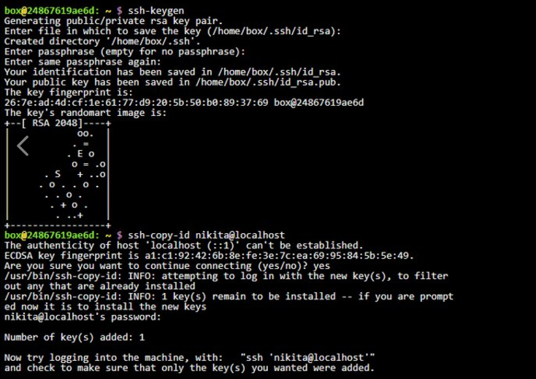
Пример реализации задачи №9

Slide 22
